Slide 1
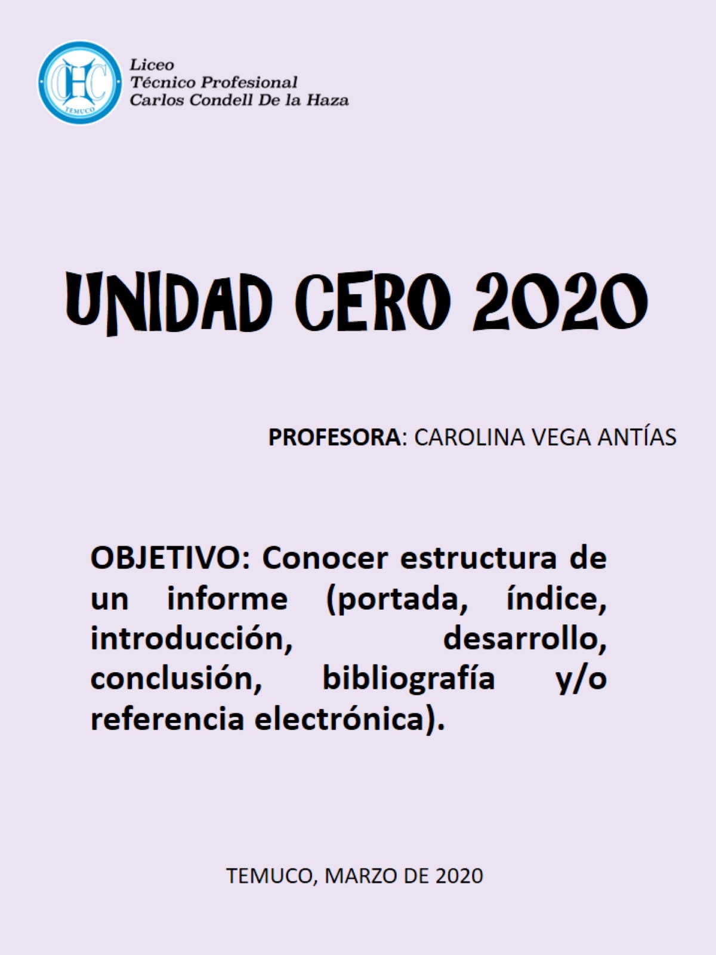
UNIDAD CERO 2020

Slide 2
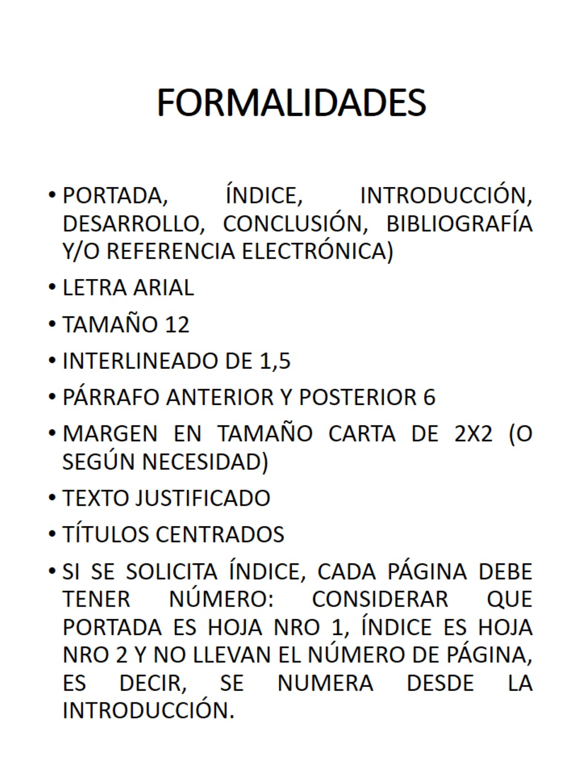
FORMALIDADES

Slide 3
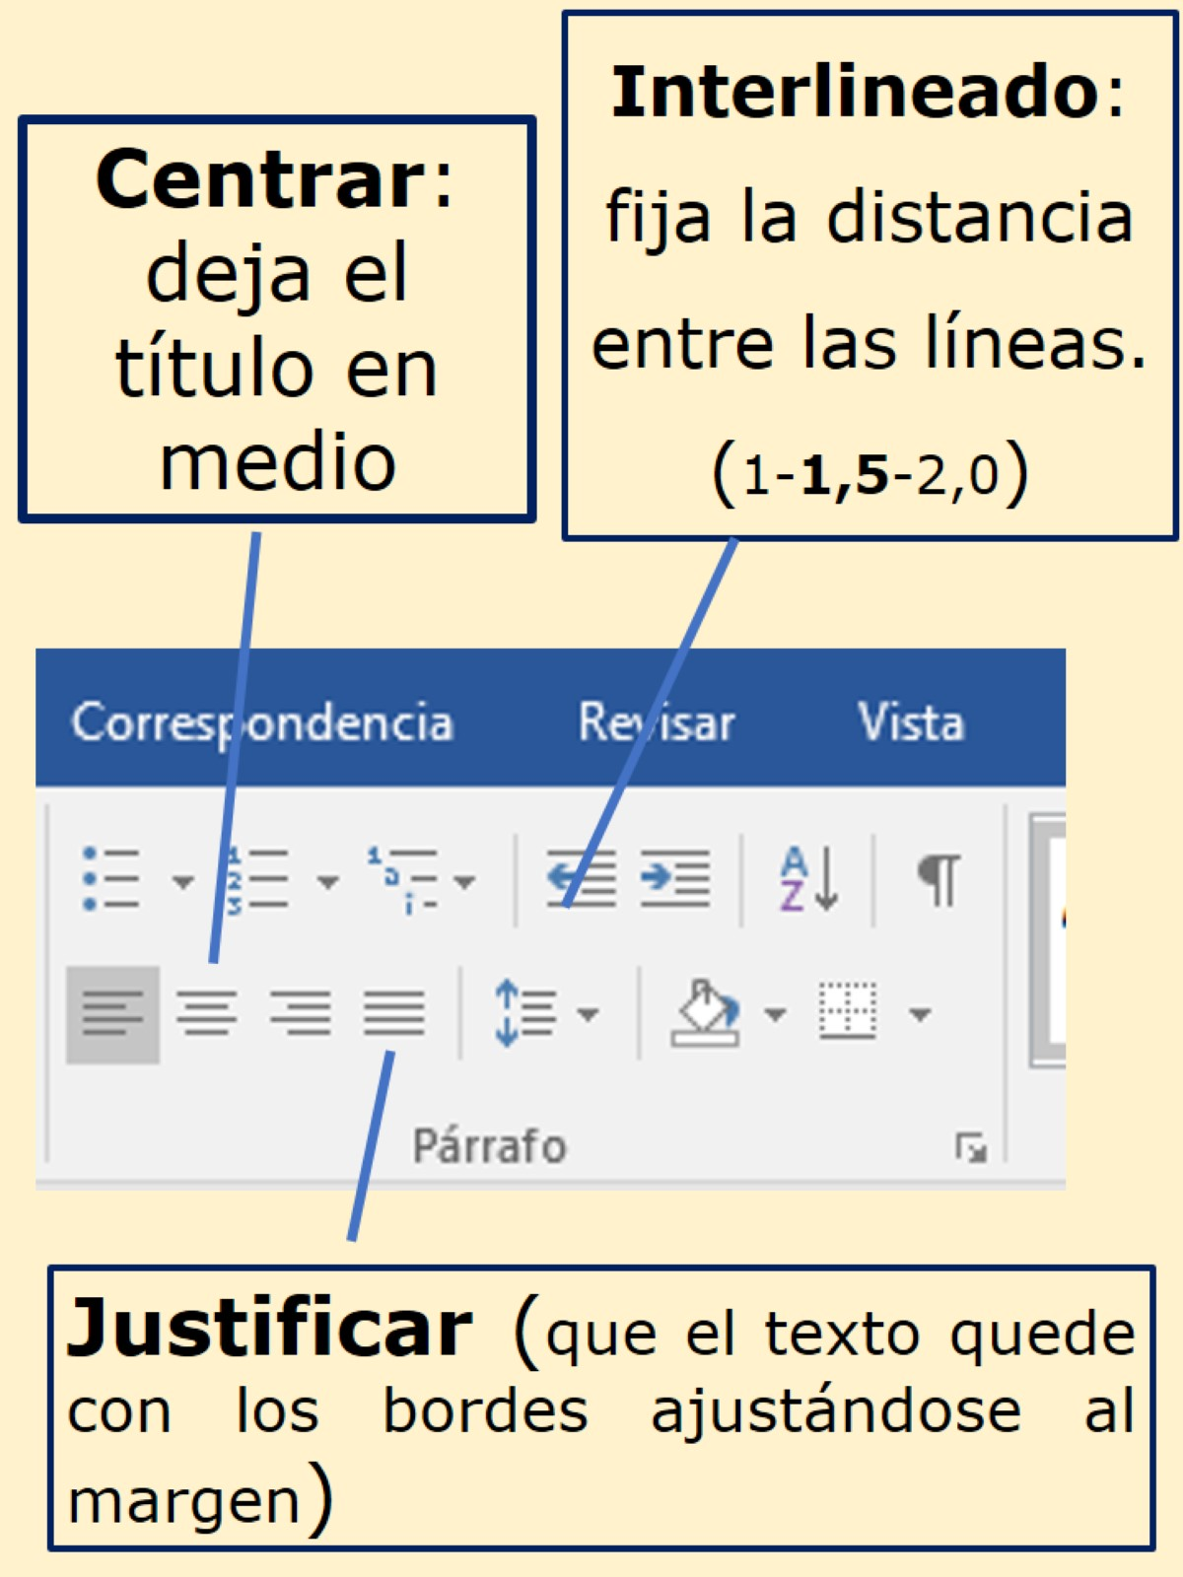

Slide 4
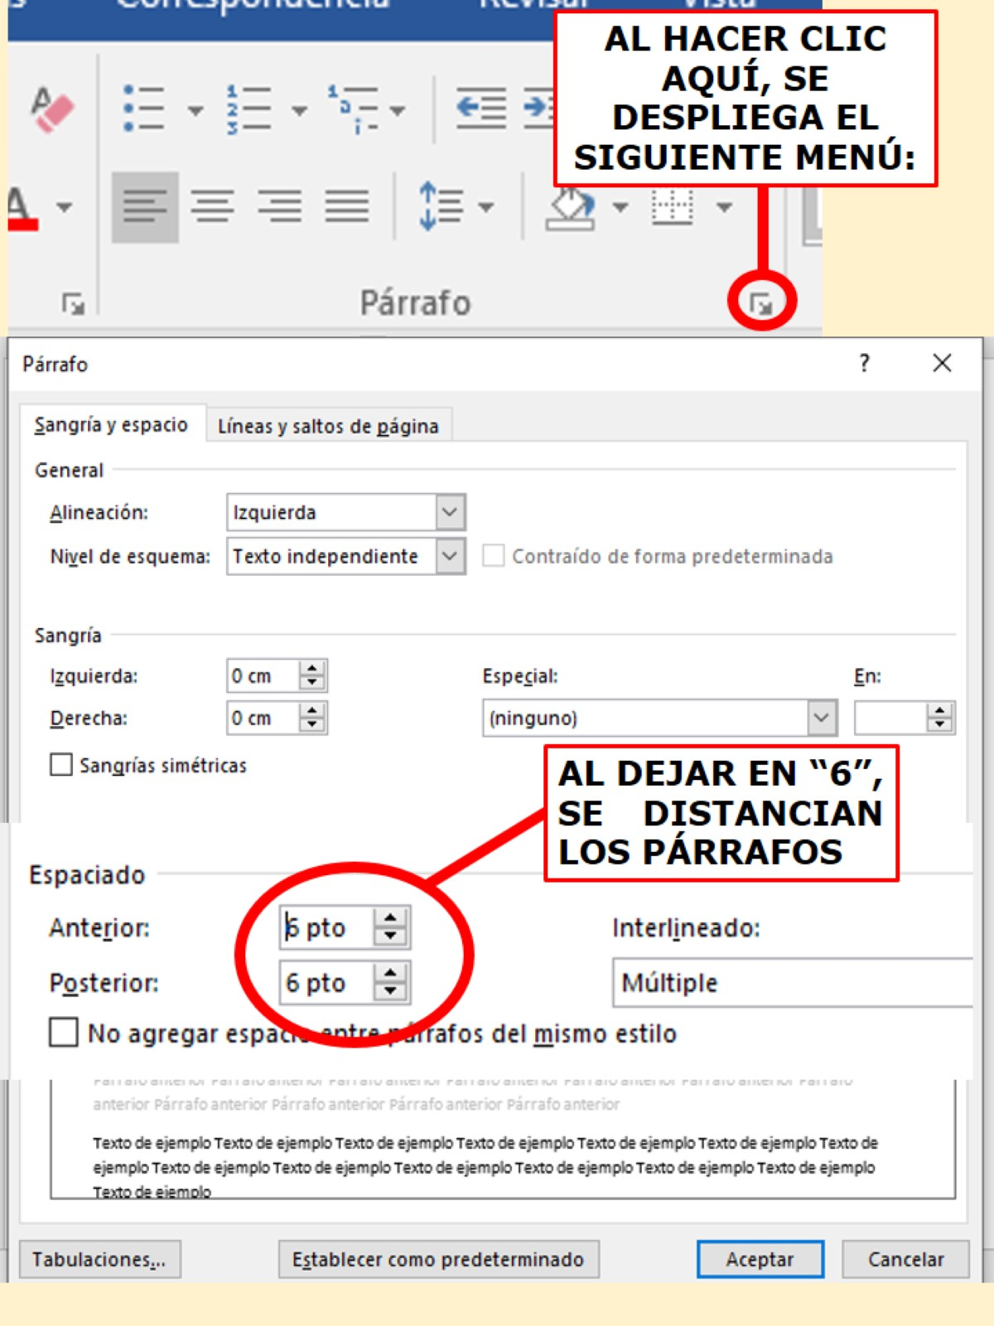

Slide 5
PORTADA:

Slide 6
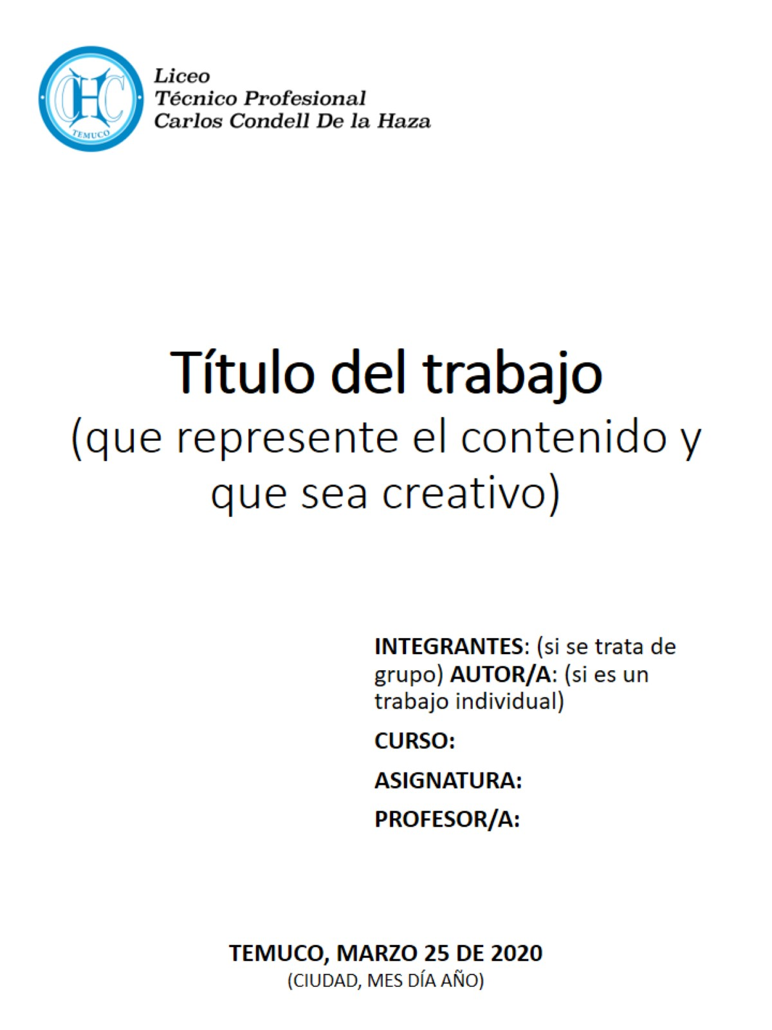
Título del trabajo (que represente el contenido y que sea creativo)

Slide 7
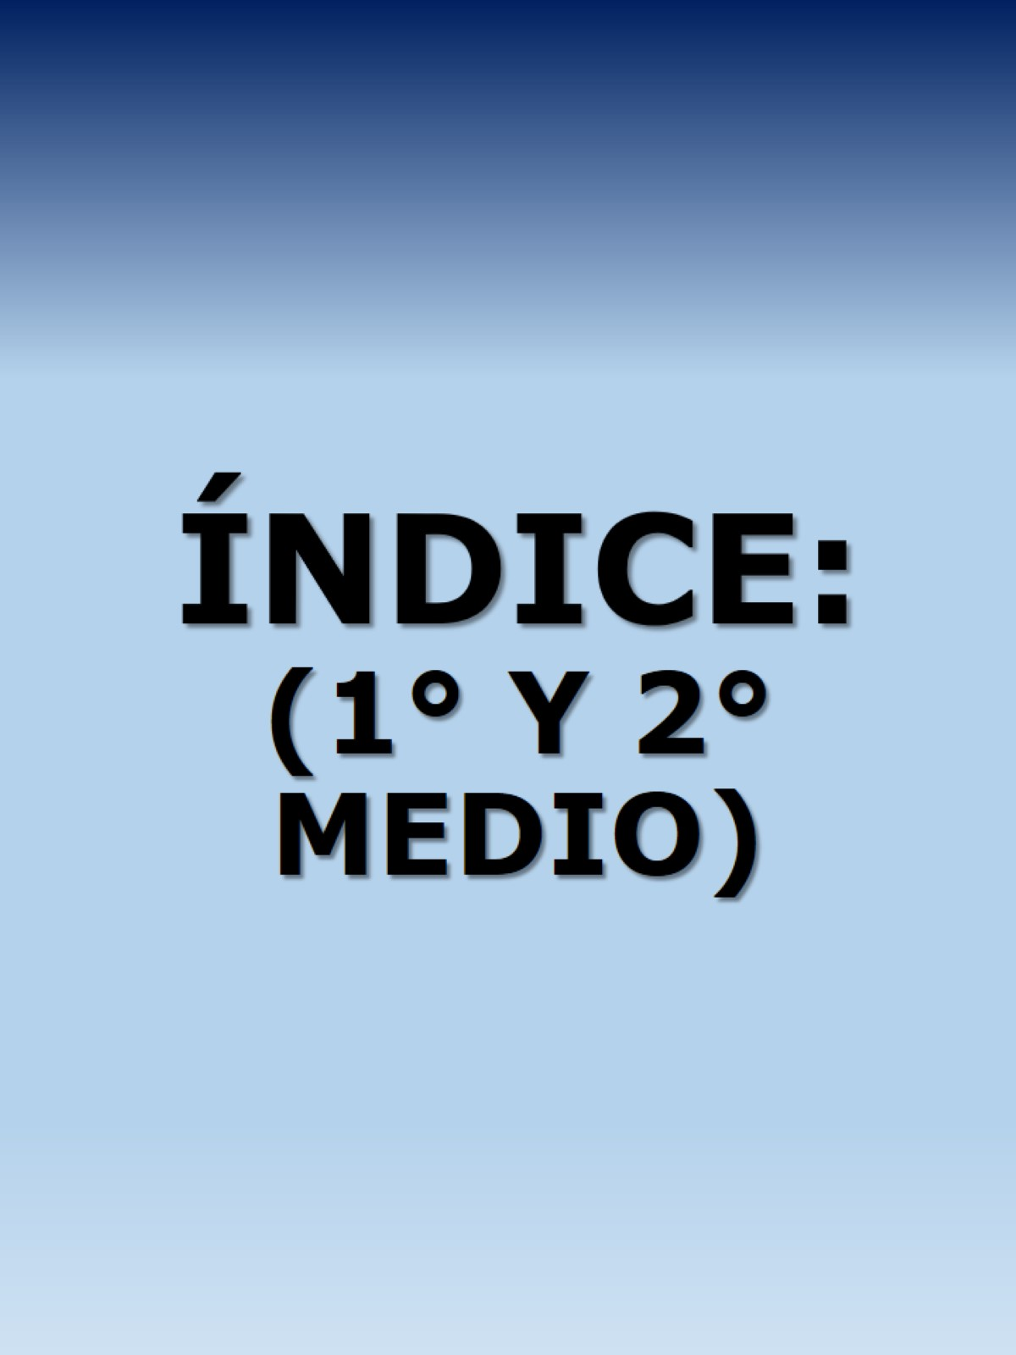
ÍNDICE: (1° Y 2° MEDIO)

Slide 8
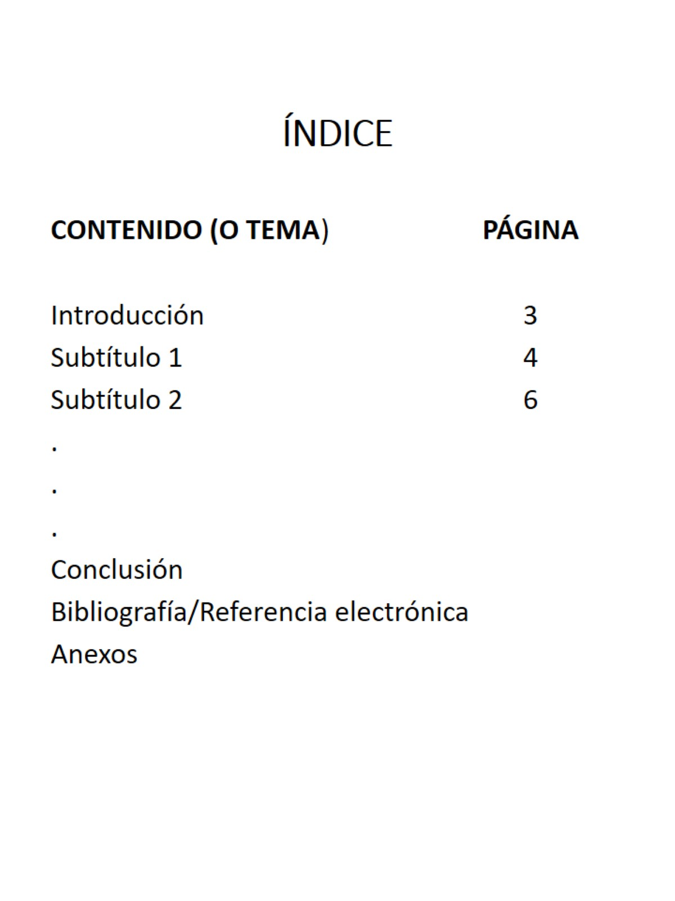
ÍNDICE

Slide 9
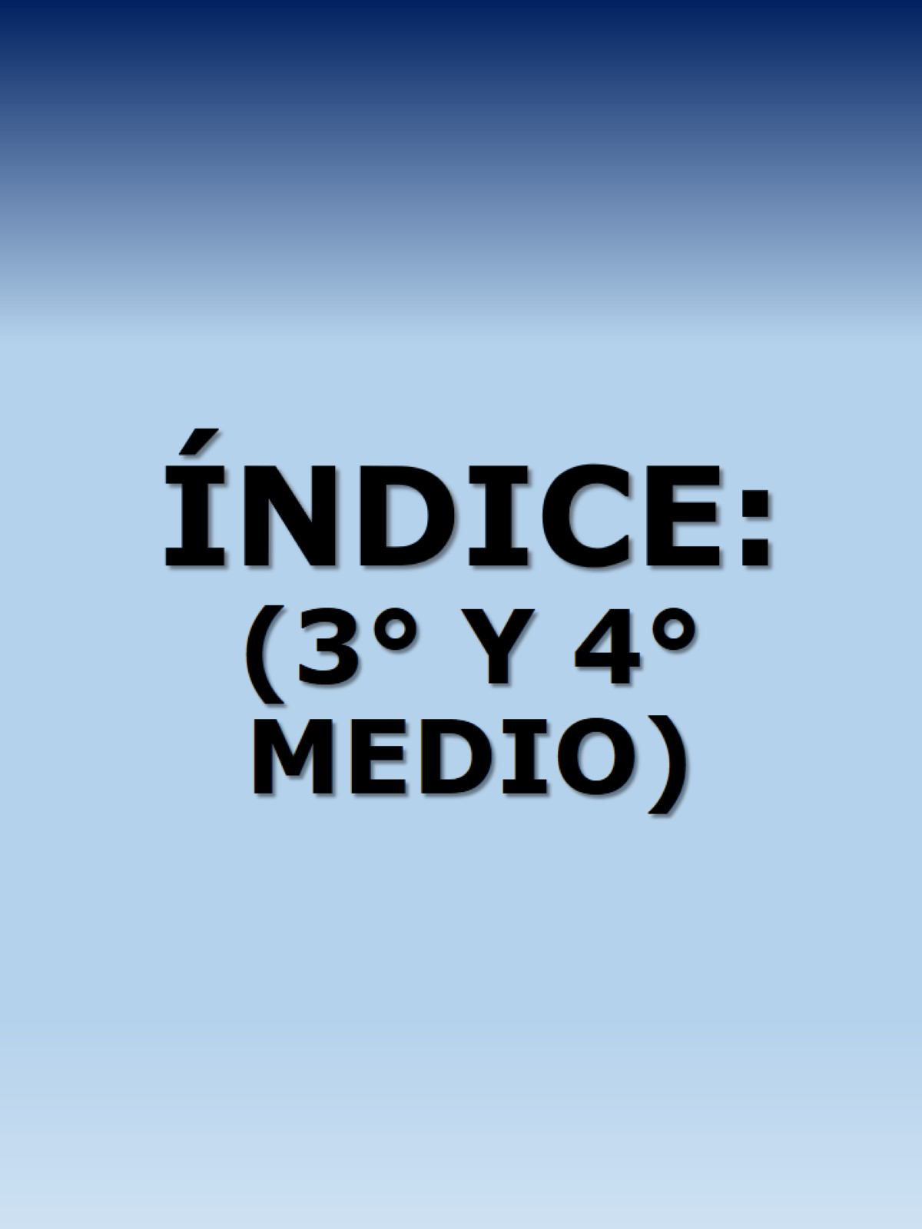
ÍNDICE: (3° Y 4° MEDIO)

Slide 10
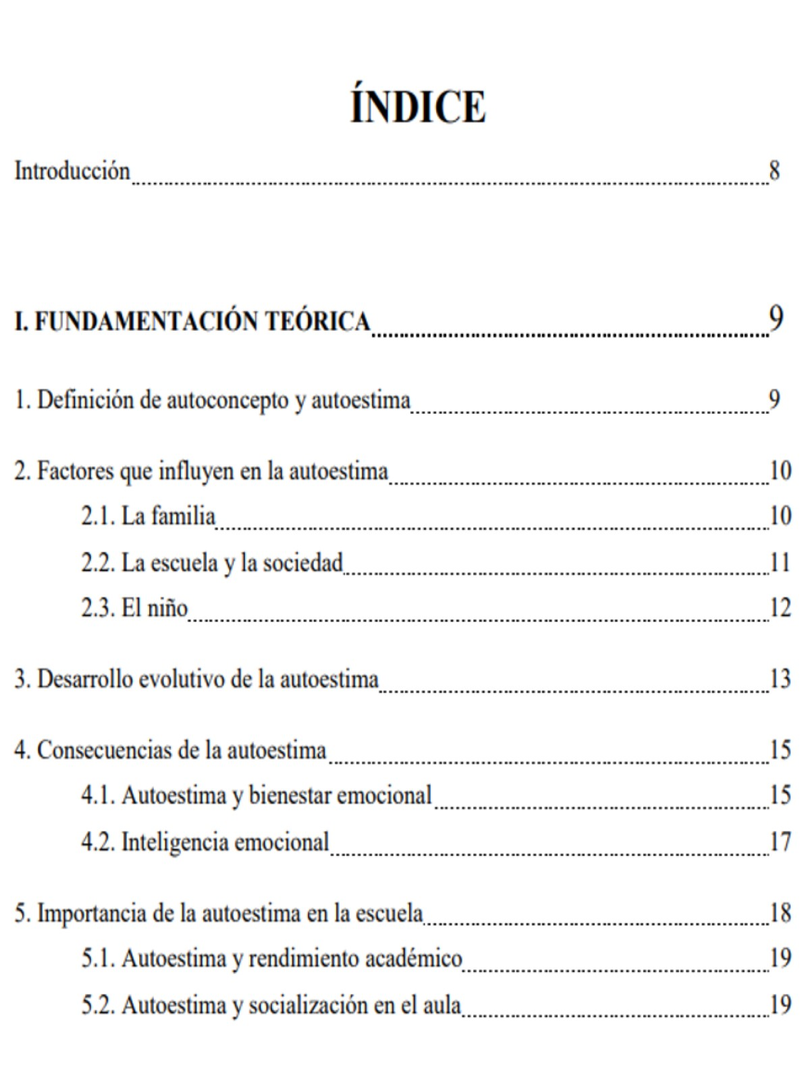

Slide 11
INTRODUCCIÓN:

Slide 12
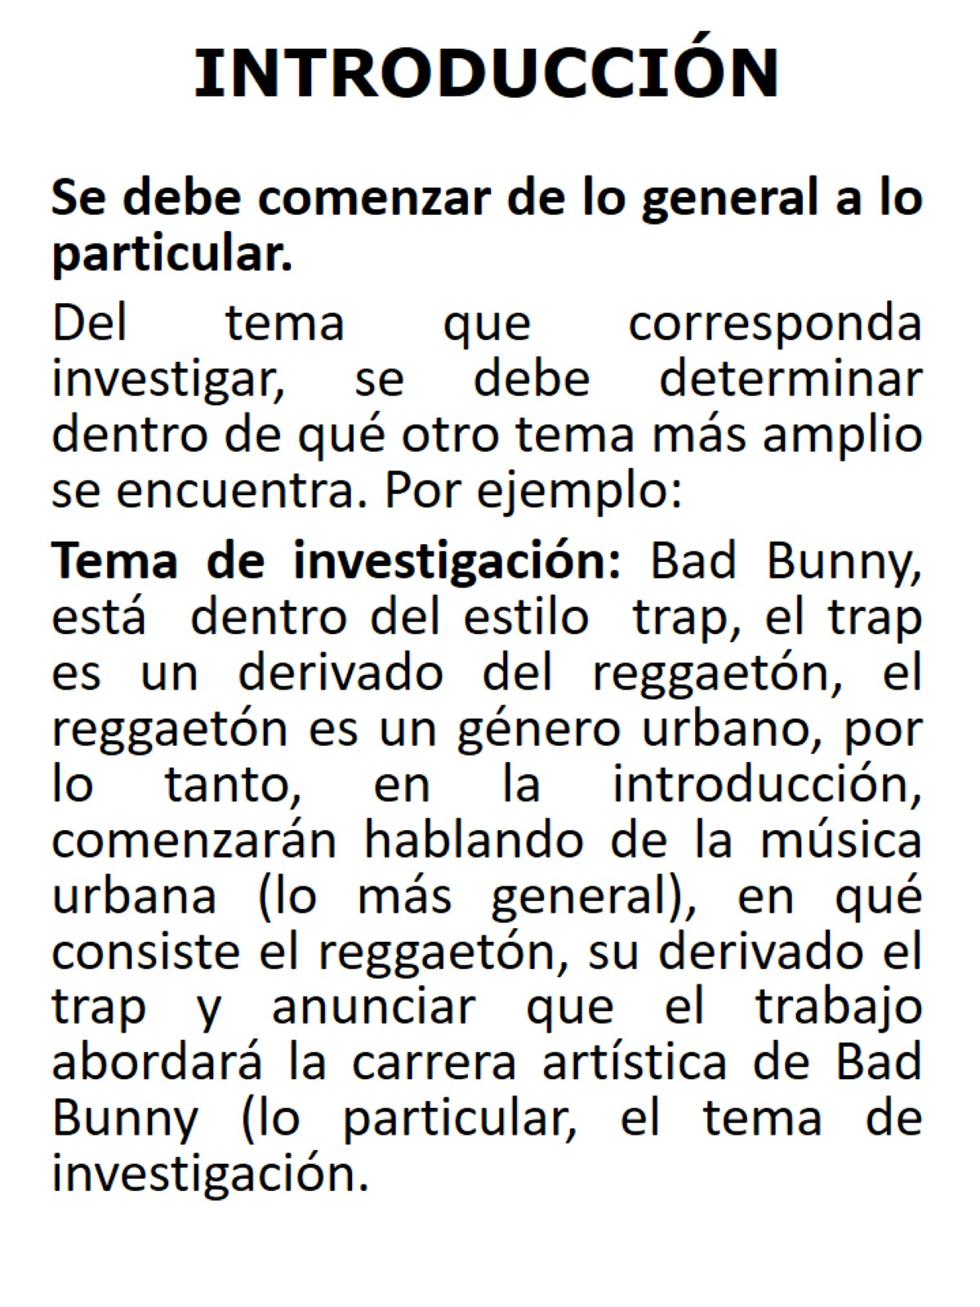
INTRODUCCIÓN

Slide 13
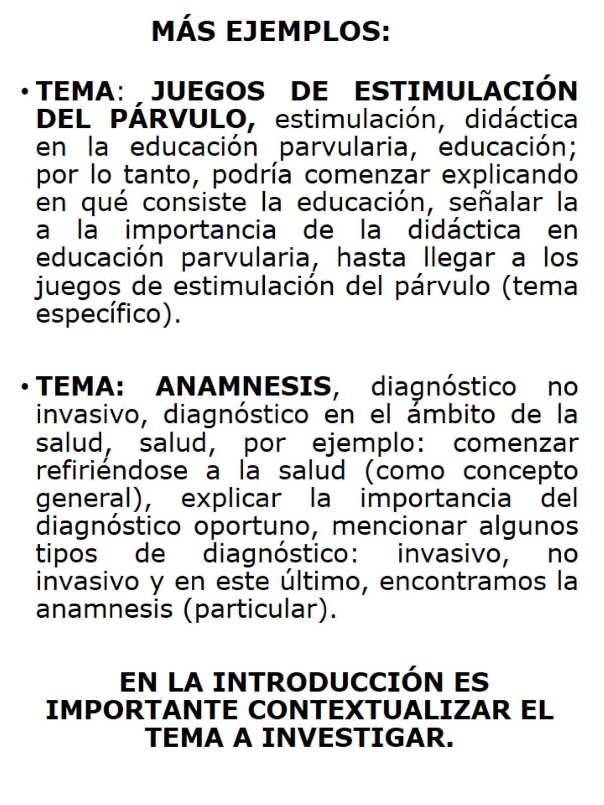
MÁS EJEMPLOS:

Slide 14
DESARROLLO:

Slide 15
DESARROLLO:

Slide 17
CONCLUSIÓN:

Slide 18
CONCLUSIÓN

Slide 20
Bibliografía:

Slide 21
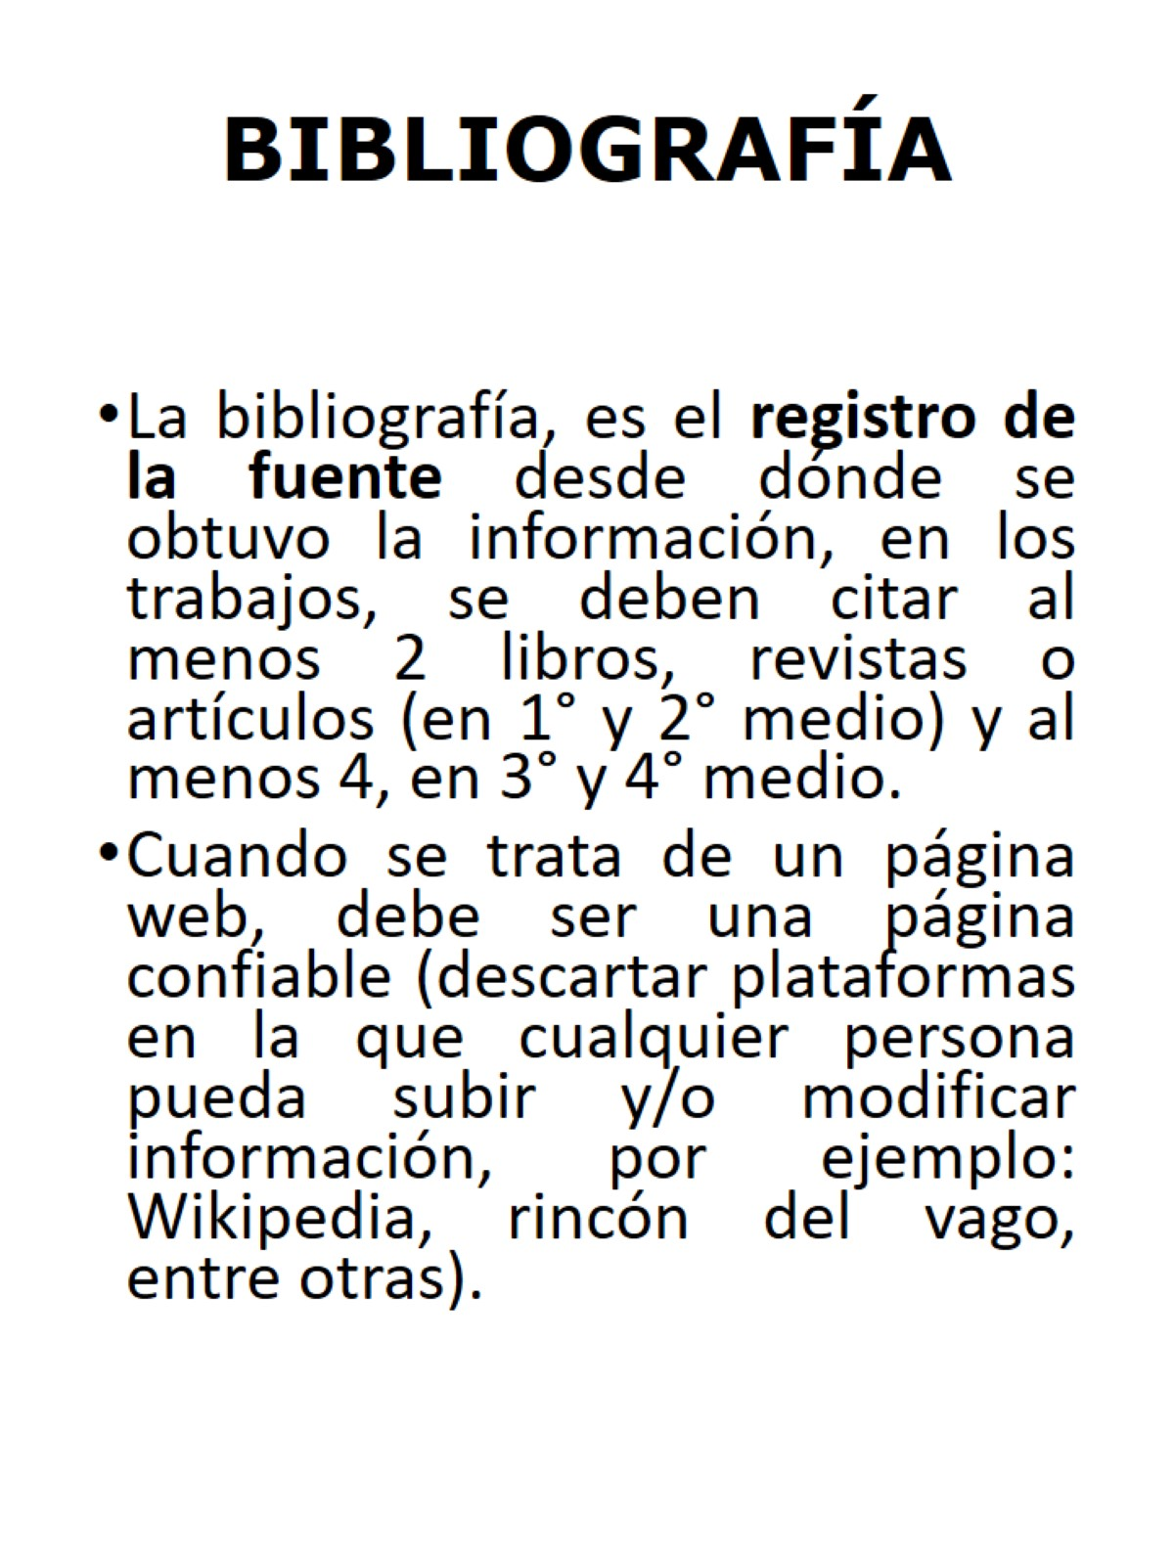
BIBLIOGRAFÍA

Slide 22
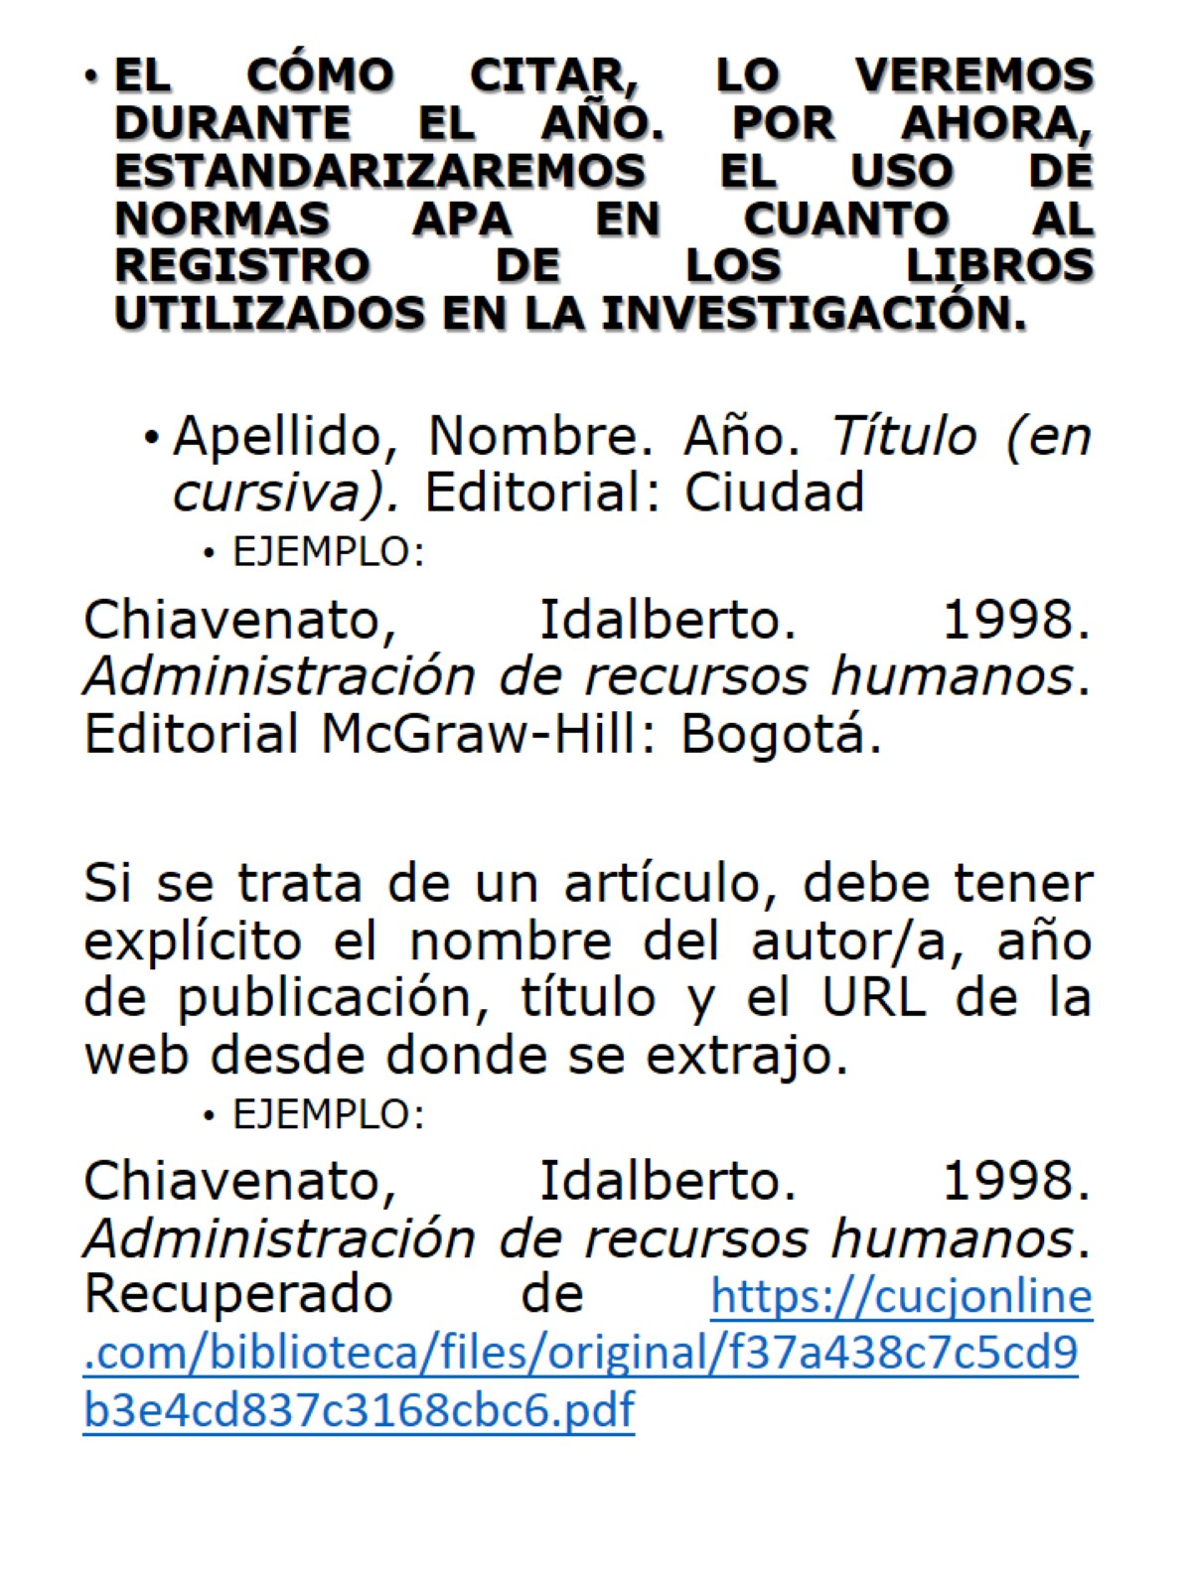

Slide 23
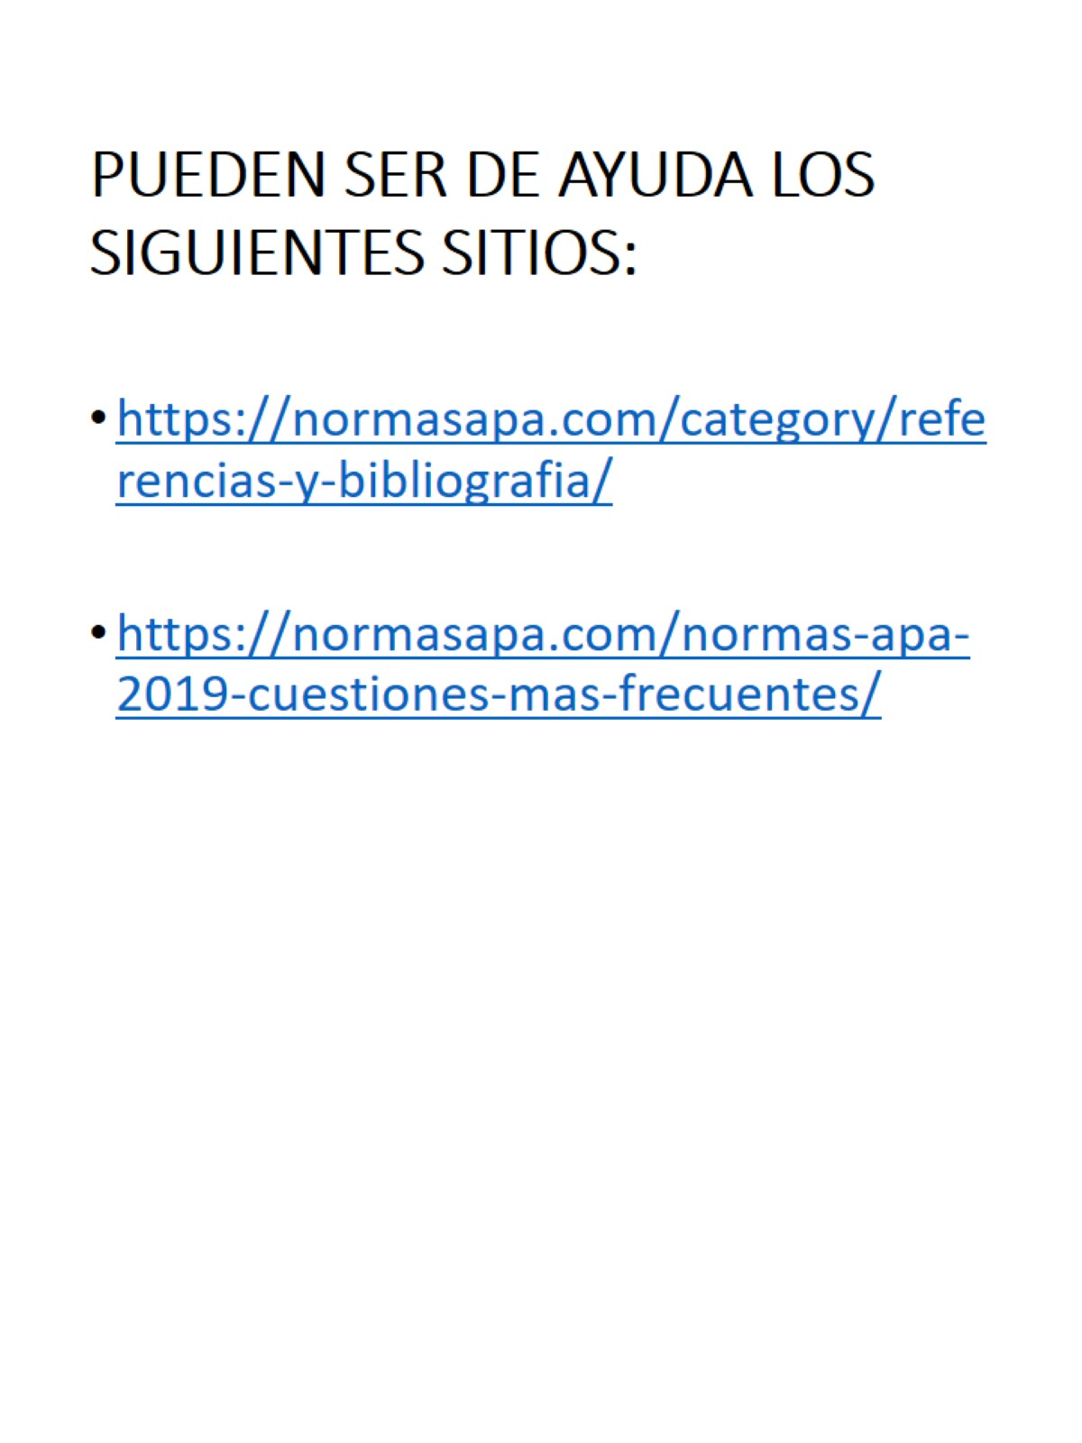
PUEDEN SER DE AYUDA LOS SIGUIENTES SITIOS:

Slide 24
PARA BUSCAR LIBROS DE LECTURA COMPLEMENTARIA, PUEDEN CONSULTAR EN

